Slide 1

Perceptual Generative Adversarial
Networks for
Small Object Detection
马麒翔
Notes:
CVPR2017，关于感知GAN（生成对抗网络）来识别小目标物的文章

Slide 2
Abstract
Existing object detection
This work
Learning representations of all
the objects at multiple scales
“super-resolved”
Learning representations of all
the objects at multiple scales
Achieving similar characteristics
as large objects
Computational cost
More discriminative for detection
Notes:
目前现有的识别小目标物的方法：在多个尺度上学习目标物的所有表示，但缺陷是计算量较为复杂。
本文设计了一种方法，将小目标物的内在表示提升为超分辨的形式，让小目标物具有了大目标物类似的特征表示。从而使得小目标物的检测具有了多样性。

Slide 3
Abstract
Perceptual Generative Adversarial Network
Generator
Transfer poor representations of
the small objects to super-resolved ones
Perceptual GAN
Discriminator
Competes with the generator to
identify the generated representation
Notes:
为了达到这样的目的，本文设计了一种名为“”感知生成对抗网络“”的模型。
包括生成模型和判别模型，其中生成模型用于将小目标物的表示转化为超分辨表示，并传入判别模型。
而判别模型主要与生成模型竞争，从而对生成的表示进行判别，并且加入一些额外的感官需求

Slide 4
Abstract
Tsinghua-Tencent 100K
（traffic signs ）
over well-established
state-of-the-arts
Caltech（pedestrians）
Notes:
使用了两个数据集，在小目标物的检验上都超过目前最先进的技术

Slide 5
01
Part one
Introduction

Slide 6
1.Introduction
1.1 Recent great progress
Based on RoI (region of interest)
R-CNN, Fast R-CNN, Faster R-CNN
Usually fail to detect very small objects
Based on increasing the scale / generate multi-scale representation
Heavy time consumption for training and testing
Works like a blackbox
Cannot guarantee the constructed features
Notes:
首先介绍了目前目标检测中较为先进的技术：
一是基于兴趣区域的三种，对于目标检测都有着很优的效果，但对于小目标的检测性能一般，因为在小目标物上很难检测出较为理想的特征表示。
还有一些基于增加输入尺寸，以及生成多尺度表示的方法，但是这些方法在训练与测试的过程中损耗的时间较多，而且他们的工作方式类似于黑盒，没办法生成结构化的特征

Slide 7
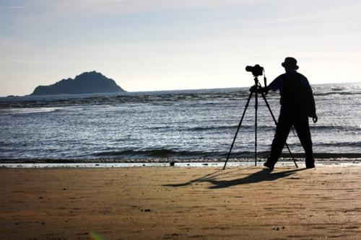
1.Introduction
1.2 Perceptual GAN
discover the intrinsic structural
correlations
represent the small objects
transformed representations
1. adversarial loss
differentiate super-resolved and original
Generator
network
Discriminatornetwork
2. perceptual loss
supervisor and
provides guidance
detection accuracy
benefiting from the super-resolved
deep residual model
Notes:
这篇文章提出的感知GAN，旨在让网络去探索大小目标物之间的内在的结构上的联系，然后将小目标物的特征表示进行转换。
为了达到这样的目的，文章中设计了感知GAN模型。它包括两个子网络，生成网络和判别网络，生成网络主要使用了基于残差的生成模型，它将会把低级别的特征转化为高级别的特征，得到超分辨的特征表示。并传入判别模型。
判别模型作为一个监督者，将会监督生成网络的成像质量，它涉及到两种损失，其一是对抗损失，用于区分生成的超分辨以及原始的特征；另一种是感知损失，用于检测由于超分辨的用于所带来的准确率上的提升

Slide 8
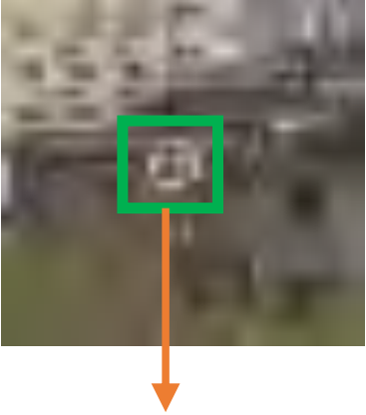
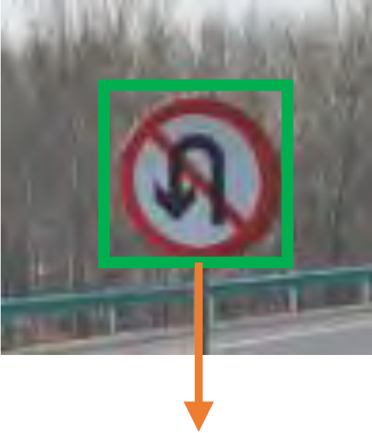
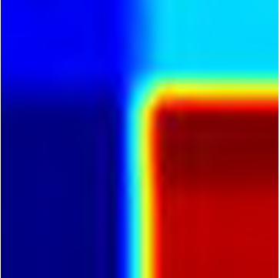
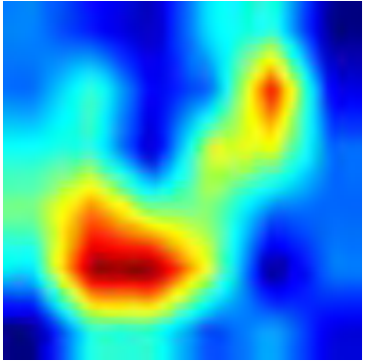
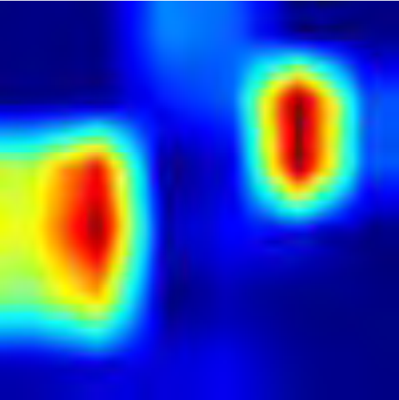

1.Introduction
1.2 Perceptual GAN
Perceptual
GAN
Features For
Small Instance
Super-resolved
Features
Features For
Large Instance
Notes:
通常的小目标物的检测，只能获取到质量较低的特征，因此没有办法准确对目标物进行检测。
使用感知GAN处理后可得到超分辨的特征表示，这样的表示可以近似于大尺度目标物中提取的特征，从而增强目标检测的准确性。

Slide 9
1.Introduction
1.3 contributions
Apply GAN-alike models to solve small-scale object detection
Learns the additive residual representation between large and small objects
A new perceptual discriminator
Achieved the state-of-the-art performance
Notes:
本文的贡献：
1.将类GAN模型成功应用到了小尺寸目标检测中。
2.能够学习大小目标物之间的残差表示而不是生成整个表示。
3.使用了全新的感知判别模型，这种方法能够给判别提供更加有用的指导，而非简单地判断生成图像是真的还是假的。
4.在两个数据集上取得了目前最优的成果。

Slide 10
02
Part two
Related Work

Slide 11
2.Related Work
2.1. Small Object Detection
Traffic Sign Detection
Pedestrian Detection
CNN-based approaches
gets high accuracy.
Hand-crafted features
Deep learning methods
Feed multi-stage features
Deformation hidden layer
Hingle loss
Semantic tasks
Two CNNs for simultaneously
localizing and classifying
Multi-stage features
Notes:
小目标物的检测（交通标志和行人检测）
1.交通标志：目前准确率最高的还是基于CNN，有的使用多尺度的特征，有的使用Hingle loss，也有一些使用了两个CNN同时进行定位和分类。
2.行人检测：早期的研究中手工提取的特征取得了较好的效果，当然DL大大增加了准确率，目前准确率较高的是CNN重构的隐藏层方法，语义任务以及多尺度特征的使用

Slide 12
2.Related Work
2.2. Generative Adversarial Networks
A framework for learning generative models
Existing application
This work
style transfer
inpainting
First attempt to accommodate GANs on the object detection
unsupervised representation
learning
By generating super-resolved representations for small objects.
image super-resolution
Notes:
GAN全称是生成对抗网络，是一种学习生成模型的框架。
目前GAN的应用有很多，比如说图像风格的转换，图像修补，无监督的表示学习以及图像的超分辨转换。
本文中是第一次将GAN应用到目标检测中，并且通过生成超分辨的表示来对小目标物进行检测。

Slide 13
03
Part three
Perceptual GANs

Slide 14
3.Perceptual GANs
3.1 overview
3.2 Conditional Generator Network Architecture
Adversarial Loss
3.3. Discriminator
Network Architecture
Perceptual Loss
Notes:
这部分内容首先总体介绍感知GAN的结构，再来分别介绍他的两个子网络：条件生成网络以及判别网络，其中判别网络中的损失包括对抗损失和感知损失。

Slide 15
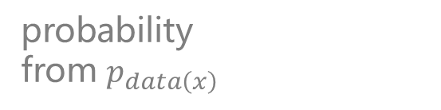


3.Perceptual GANs
3.1 overview
vanilla GAN
$\min_{G}\max_{D}L(D,G)$ $≜ E_{x\sim p_{data\left(x\right)}}\log{D\left(x\right)}+E_{z\sim p_{z}\left(z\right)}[log⁡(1 − D(G(Z)))]$
G: generator
Probability of a real image
(Larger is good)
Probability of a real image
(smaller is good)
Learning x
noise distribution $p_{z}(x)$
Distribution $p_{data}(x)$
D: discriminator
Training procedure for G: maximize the probability of D making a mistake
probability
from $p_{data\left(x\right)}$
A sample
Discriminator
Notes:
经典的生成对抗网络的模型：其中G是生成模型，她可以通过学习输入X，把噪声Z转化为X的数据分布。也就是生成一张新的图像。
D代表判别器，这个判别器将接收一个样本，并且判断这个样本是来自生成模型还是来自真实的数据。然后再把相应的结果反馈给之前的模型，从而可以进行参数的更新。
在训练G的过程：让D犯错（判断失误）的概率最大化。
后面的两项：D(x)指的是输入一张真实图像，判别器判别他是真实图像的概率（显然越大越好）；后面一项：由于G((Z))是生成器生成的图像，所以对于D(G(Z))的值代表输入一副假的图像他判别为真图像的概率。
这篇文章就是在当前经典GAN的基础上把x换成了大尺寸的图像，把z换成了小尺寸的图像，并且希望通过小尺寸图像来生成超分的图像来以假乱真

Slide 16
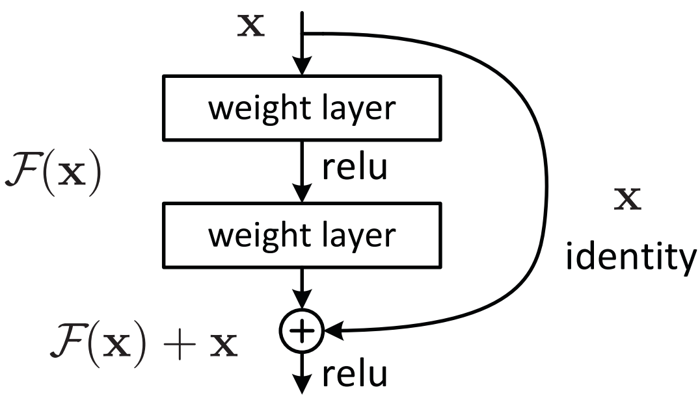
3.Perceptual GANs
3.1 overview
Perceptual GAN
$\min_{G}\max_{D}L(D,G)$ $≜ E_{x\sim p_{data\left(x\right)}}\log{D\left(x\right)}+E_{z\sim p_{z}\left(z\right)}[log⁡(1 − D(G(Z)))]$
X -> Fl, Z -> Fs
$\min_{G}\max_{D}L(D,G)$ $≜ E_{Fl\sim p_{data\left(Fl\right)}}\log{D}\left(Fl\right)+E_{Fs\sim p_{Fs}\left(z\right)}[log⁡(1 − D(G(Fs+G(Fs|f))))]$
residual learning
Extra auxiliary information
Notes:
本文的优化函数可以写成这样的形式。把上述的真实图像X换为大尺寸图像Fl；虚假图像换为小尺寸图像Fs。
前面的内容都相同，最后这项略微有点不同：他是G的输入加上G的输出再通过G进行处理，这是一种残差网络的处理方法，在残差网络中用输入加上输出作为下一层级的输入，可以有效避免梯反向传播过程中的梯度消失的问题。在这里的用处主要是为了给小目标物生成大目标物提供一些额外的辅助信息。

Slide 17
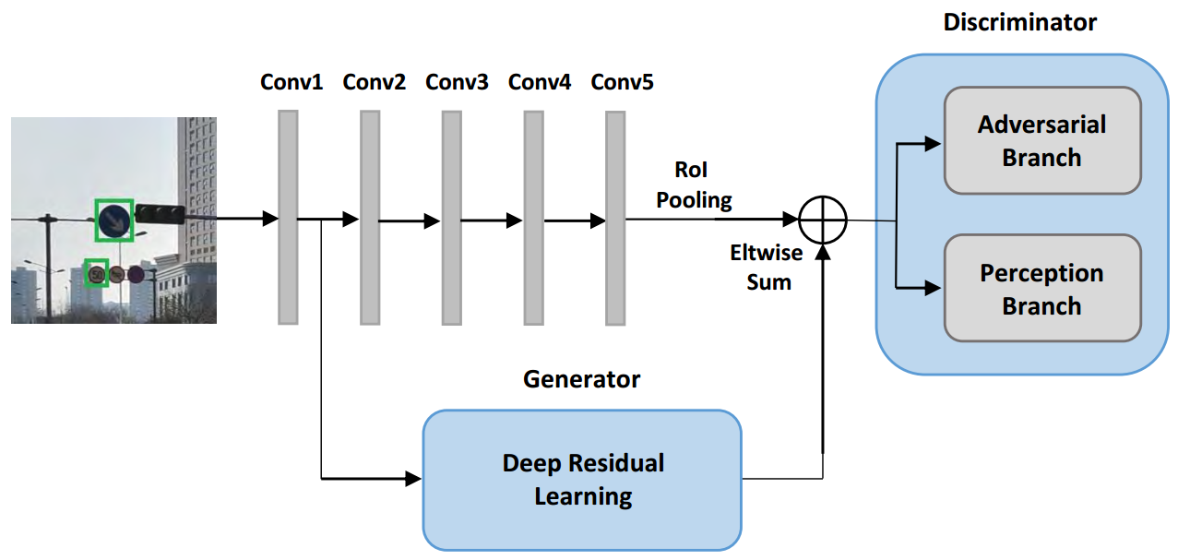
3.Perceptual GANs
3.1 overview
Large & small
2
1
Large only
Large only
1
Input
（large and small objects）
2
Large & small
CNN and Generator
Notes:
这是感知生成对抗模型的基本架构：左边是input（包括大目标物和小目标物两个数据集），中间是生成模型以及一个CNN网络，右边判别模型，包括两个分支：对抗以及感知。
训练的基本步骤是首先使用大目标物的图像通过卷积神经网络对感知层进行训练，主要是为了让这个感知层具有较高的目标识别准确性（主要是确定目标物的位置以及分类）。
感知层训练结束后，使用同时包含大目标物与小目标物的图片对生成模型与对抗层进行训练，通过生成模型产生超分辨的表示，再让判别模型中的对抗层进行判断并且给予反馈，如此反复训练，从而提升小目标物检测的准确性

Slide 18
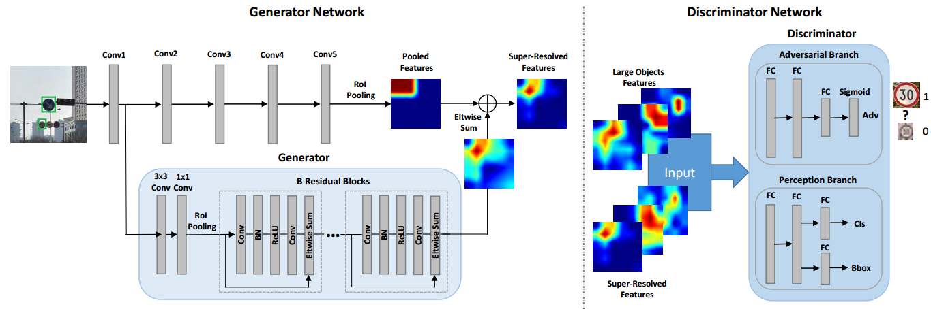
3.Perceptual GANs
3.2 Conditional Generator Network Architecture
residual representation
deep residual learning network
Notes:
接下来看第二部分，整个架构的生成模型。生成模型主要使用了深度残差网络，用深度残差网络的主要目的是寻找一些小目标物中不易获取的细节特征，从而来残差表示。
产生的表示再与原始的小目标物图像的特征进行一个element-wise 加和的过程，生成我们最终的超分辨表示。

Slide 19
3.Perceptual GANs
3.3 Conditional Generator Network Architecture
residual representation
Notes:
第三部分是网络的判别模型，包括对抗网络以及感知网络。

Slide 20
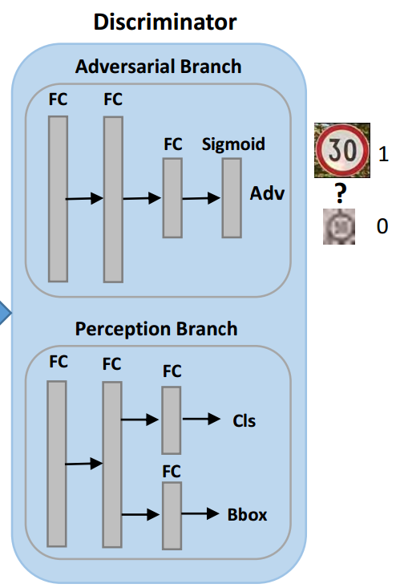
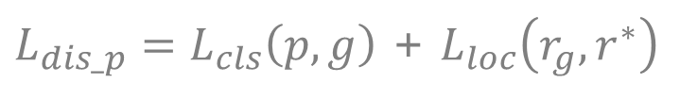
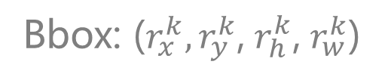
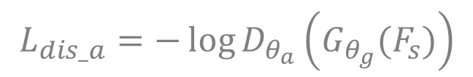
3.Perceptual GANs
3.3 Conditional Generator Network Architecture
fully-connected layers + sigmoid
$$L_{dis_a}=−\log{D_{θ_{a}}\left(G_{θ_{g}}(F_{s})\right)}$$
adversarial branch
Generator’s output
Cls : k
Bbox: ($r_{x}^{k},r_{y}^{k}$, $r_{h}^{k}$, $r_{w}^{k}$)
$L_{dis_p}=L_{cls}\left(p,g\right)$ + $L_{loc}\left(r_{g},r^{∗}\right)$
Ground-truth
Notes:
第三部分是网络的判别模型，包括对抗网络以及感知网络。
对抗层包括全连接层与SIGMOD激活，损失函数如下：后面一项是生成模型的输出，前面一项是对抗层的参数。
感知层输出目标物的类别（k个类）与位置信息，每个位置信息包含四个参数（中心位置坐标以及宽和高）。损失函数为：
其中前一项代表类别回归，后一项代表位置回归，其中g和rg分别代表事先标记好的label（groundtruth）

Slide 21
04
Part four
Experiments

Slide 22
4. Experiments
4.1. Datasets and Evaluation Metrics
4.1.1Traffic-sign Detection Datasets
Training set: Tsinghua-Tencent 100K (45classes, 1600×1600 and 960 × 960)
small objects : area < 32×32 pixels (3270)
Evaluation set
medium objects : 32 × 32 < area < 96 × 96 (3829)
Large objects : area > 96 × 96 (599)
Notes:
首先是数据集，交通标示的数据集使用清华-腾讯100k，经过处理后为45个类的数据集。

Slide 23
4. Experiments
4.1. Datasets and Evaluation Metrics
4.1.2 Pedestrian Detection Datasets
250,000 frames
Caltech benchmark
350,000 bounding boxes
2,300 unique pedestrians
Training set: dense sampling of Caltech (every 4th frame)
Evaluation set: on pedestrians over 50 pixels tall
Notes:
行人的数据集是加州理工大学的数据集，一个视频数据集。
训练集：对上述的数据集使用稠密采样，（每4帧提取1帧）。
评估集：使用50像素左右的行人数据集，当然这也是非常小的尺寸了。

Slide 24
4. Experiments
4.2. Implementation Details
Traffic sign：VGG-CNN-M-1024
1. Pretrained model
Pedestrian：VGG-16
2.Layers initialized :” Xavier”
3. Descent: SDG
4. generator network: 6 residual layer
Notes:
实现细节：

Slide 25
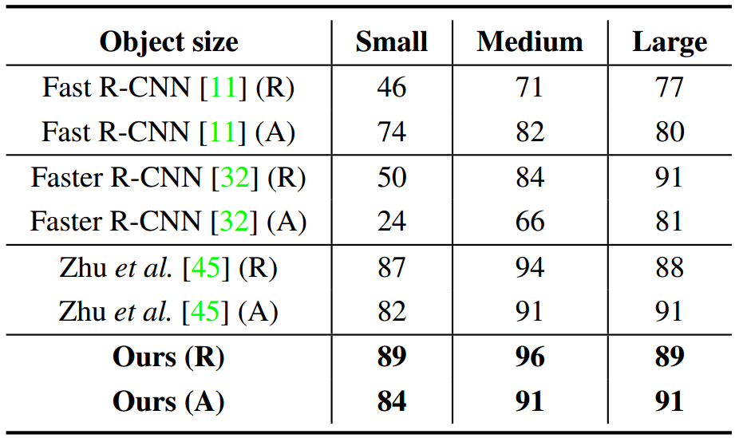
4. Experiments
4.3. Performance Comparison
4.3.1 Traffic-sign Detection
(R): Recall, (A): Accuracy. (In %)
Notes:
介绍下性能的比较：
交通标示的目标检测：这里主要比较了四种模型，考核了两种指标：准确率和召回率。
准确率针对的是结果，也就是预测结果中有多少是正确的。
召回率针对的是样本，也就是样本中的正例有多少是被预测位置正例的。

Slide 26
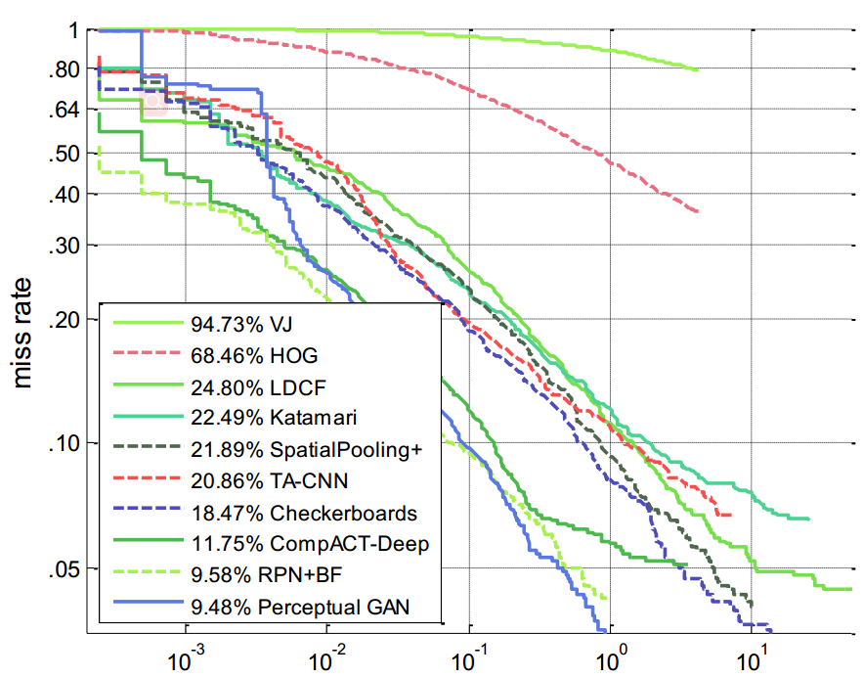
4. Experiments
4.3. Performance Comparison
4.3.2 Pedestrian Detection
Evaluation metric：log-average Miss Rate
on False Positive Per Image (FPPI)
Notes:
行人的目标检测：评估准则是log-aveage Miss Rate。一般来说输出结果与我们的groundtruth重合程度高于50%时被判定为TRUE position，小于时最为false positive。Miss rate类似于分类中的召回率，观察的是样本中目标物被识别准确的比例。一般来说随着FPPI增大，miss Rate下降的越快说明性能越好。

Slide 27
4. Experiments
4.4. Ablation Studies
4.4.1 The Effectiveness of Super-resolved Features by Generator
4.4.2 The Effectiveness of Adversarial Training
4.4.3 Different Lower Layers for Learning Generator
Notes:
第四部分做了一个“切除研究”，也就是希望用控制变量法检测实验过程中每一个组件对实验的影响

Slide 28
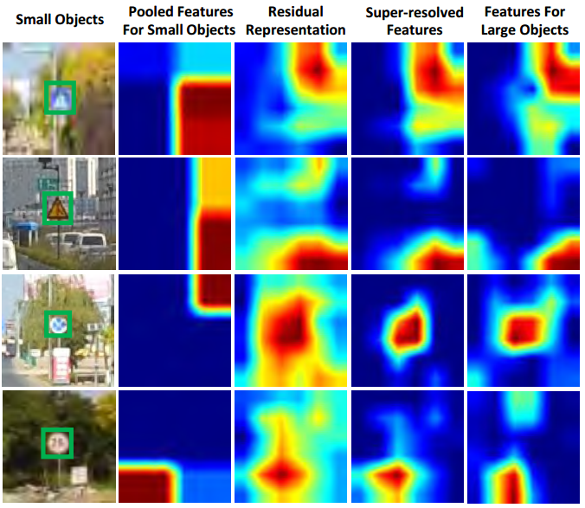
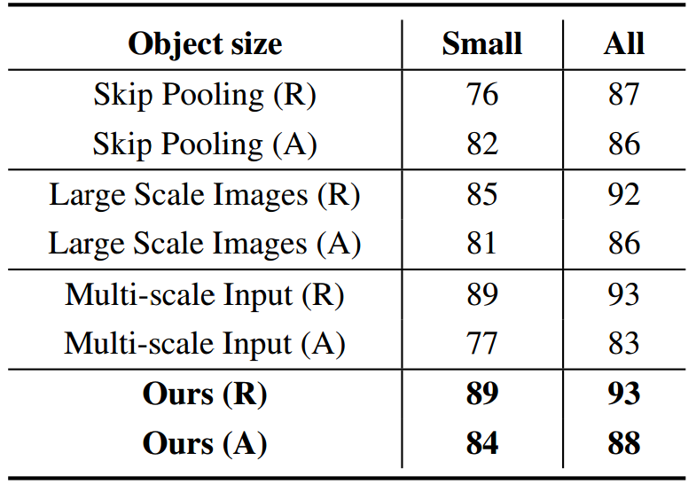
4. Experiments
4.4. Ablation Studies
4.4.1 The Effectiveness of Super-resolved Features by Generator
Generator successfully learns to transfer the poor representations of
small objects to super-resolved ones.
Notes:
首先是生成器生成的超分辨特征的影响：分别使用低级别的特征、以及直接将小目标物的特征转化为大尺寸的特征、还有多尺度特征三种方式与感知GAN做对比，可以看出感知GAN的性能还是最好的。
再把几种特征进行可视化可以发现，第二列是原始的小尺寸目标物提取的特征。最后一列是原始的大尺寸目标物提取的特征，倒数第二列是超分辨生成的特征（与大尺寸特征较为接近）；第三列是生成过程中的一些残差表示。也就是说生成模型可以成功的将低级别的表示转化为类似于大尺寸目标物的超分辨表示。

Slide 29
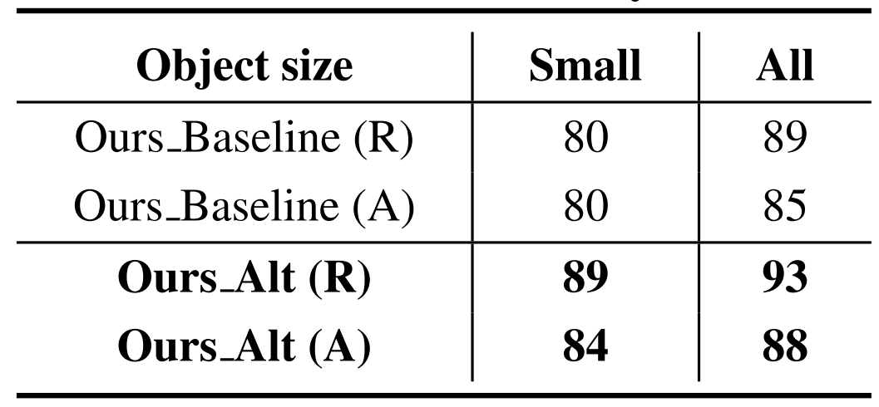
4. Experiments
4.4. Ablation Studies
4.4.2 The Effectiveness of Adversarial Training
This shows that Perceptual GAN can improve its performance in detecting small objects by recursively improving the ability of the generator and the discriminator through adversarial training.
Notes:
其次是对抗训练的作用，这张表baseline是自行设置的端到端的训练方式，没有使用对抗网络，可以看到性能相对于有对抗网络的模型是较低的。也就是说对抗模型可以有效的提升模型的检测性能。

Slide 30
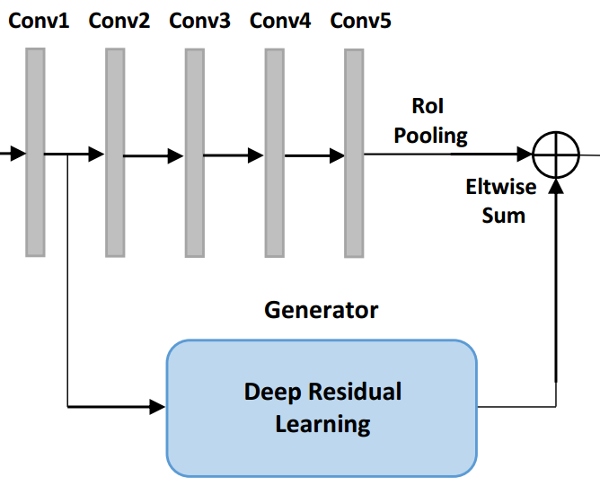
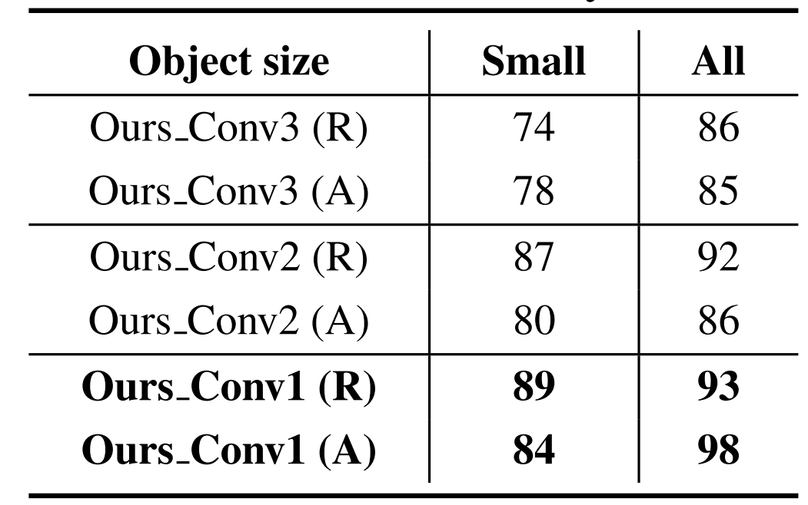
4. Experiments
4.4. Ablation Studies
4.4.3 Different Lower Layers for Learning Generator
？
Using low-level features from
“Conv1” for learning the
generator gives the best performance.
Notes:
第三部分是想阐述一下CNN中哪一层的特征提供给生成器是最好的选择。之前文中提到的是第一层卷积层的输出，现在想与第二第三层进行对比。结果可以看到使用层级越低的特征放入生成器，最终的准确率越低，原因可能是越底层的网络可以获取小目标物更多的细节特征。

Slide 31
05
Part five
Conclusion

Slide 32
5. Conclusion
A novel generative adversarial network
For small object detection
Generates super-resolved representations for small objects
Discriminator is trained to differentiate between both representations
Alternative optimization of both networks
Improving detection performance
Notes:
总结：1.文中提出了一种新奇的生成对抗网络架构。2.应用于小目标的识别。3.他通过生成小目标物的超分辨表示，并且通过交替的优化生成模型与对抗模型，来增强整个检测模型的检测性能。

